Slide 1
Міністерство освіти та науки України ДНЗ «Почаївське ВПУ»
Презентація на тему:
Об’єкти світової спадщини ЮНЕСКО в Україні
Підготував:
Керівник гуртка ПНВО
Воронюк В.О.

Slide 2
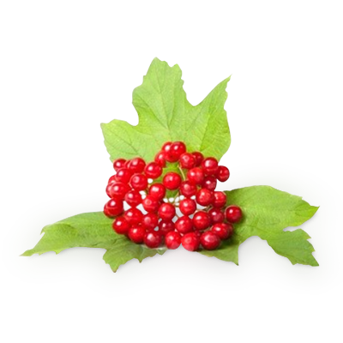
Об’єкти світової спадщини ЮНЕСКО в Україні
Найцінніші зразки культурної та історичної спадщини перебувають під охороною ЮНЕСКО. Це – храми, парки, заповідники та навіть цілі історичні центри міст. Потрапити до цього списку означає отримати додаткові гарантії збереження і цілісності, підвищення престижу території та установ, які нею керують, а також пріоритетність у залученні фінансових коштів для підтримки пам’ятки природи і культури. Список об’єктів Світової спадщини ЮНЕСКО в Україні станом на 2015 рік налічує 7 найменувань.
4 з 7 українських об’єктів Світової спадщини ЮНЕСКО повністю знаходяться в межах території України. Інші 3 пам’ятки частково перебувають на території інших держав:
Пункти геодезичної дуги Струве розміщені також у Норвегії, Швеції, Фінляндії, Росії, Естонії, Латвії, Литві, Білорусі та Молдові
Букові праліси знаходяться також у Німеччині та Словаччині;
Дерев’яні церкви карпатського регіону перебувають також на території Польщі.

Slide 3
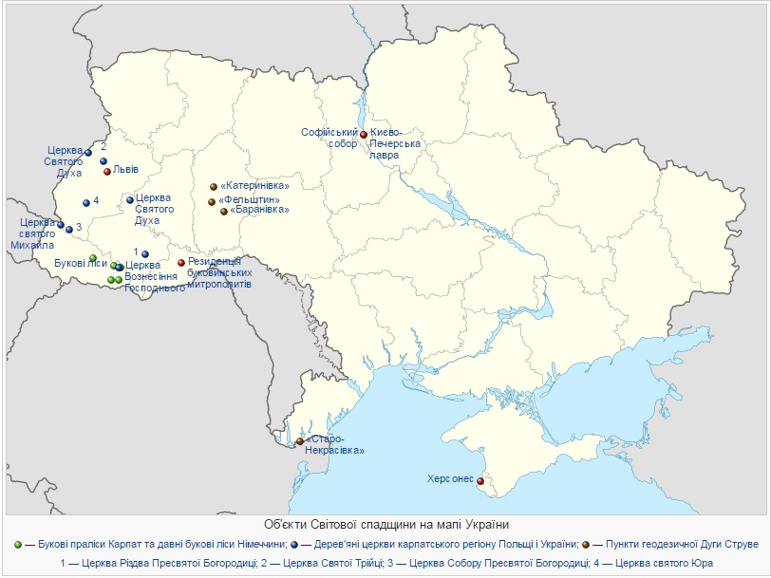
Розташування об'єктів
Кольорами у списку позначено:
Об'єкт культурного типу
Об'єкт природного типу
Об'єкт змішаного типу
На мапах кожному об'єкту відповідає червона позначка ( ), якщо кілька пам'яток внесені до списку як один об'єкт Світової спадщини, то їх відмічено позначками інших кольорів.

Slide 4
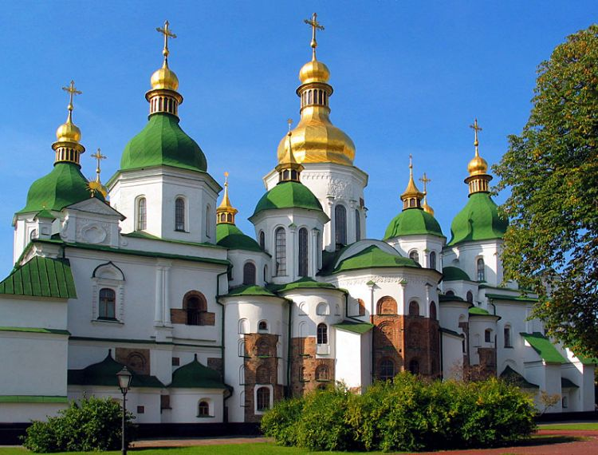
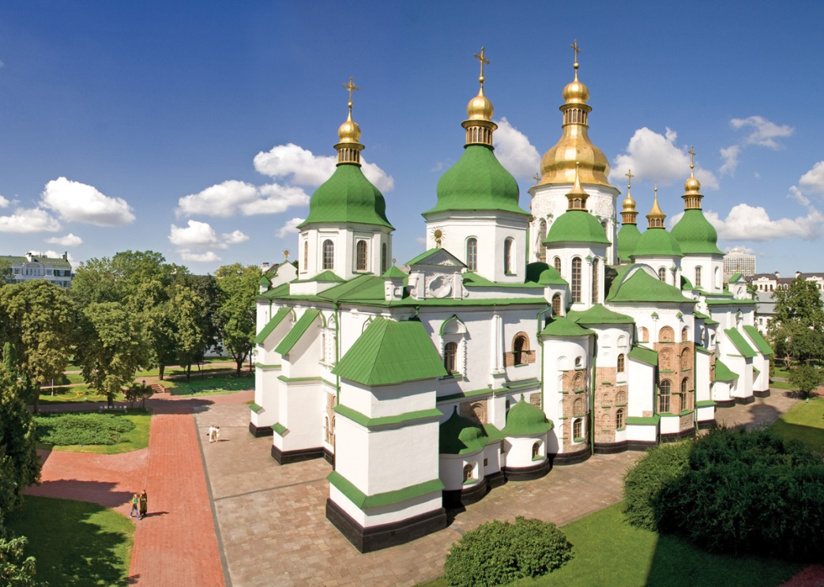
Собор Святої Софії та прилеглі чернечі будівлі, Києво-Печерська лавра та Церква Спаса на Берестові у Києві
Собор Святої Софії (Премудрості Божої, Софія Київська або Софійський Собо) – християнський собор в центрі Києва, пам’ятка української архітектури та монументального живопису 11—18 століть, одна з небагатьох уцілілих споруд часів Київської Русі. Історичний ансамбль створювали і відточували протягом тисячі років. У стінах Святої Софії коронували київських князів – Ярослава Мудрого, Володимира ІІ Мономаха. У 20 столітті тут на гетьманство благословили Петра Скоропадського. До Національного заповідника “Софія Київська”, крім собору, належать “Золоті Ворота”, Андріївська церква та Кирилівська церква в Києві.

Slide 5
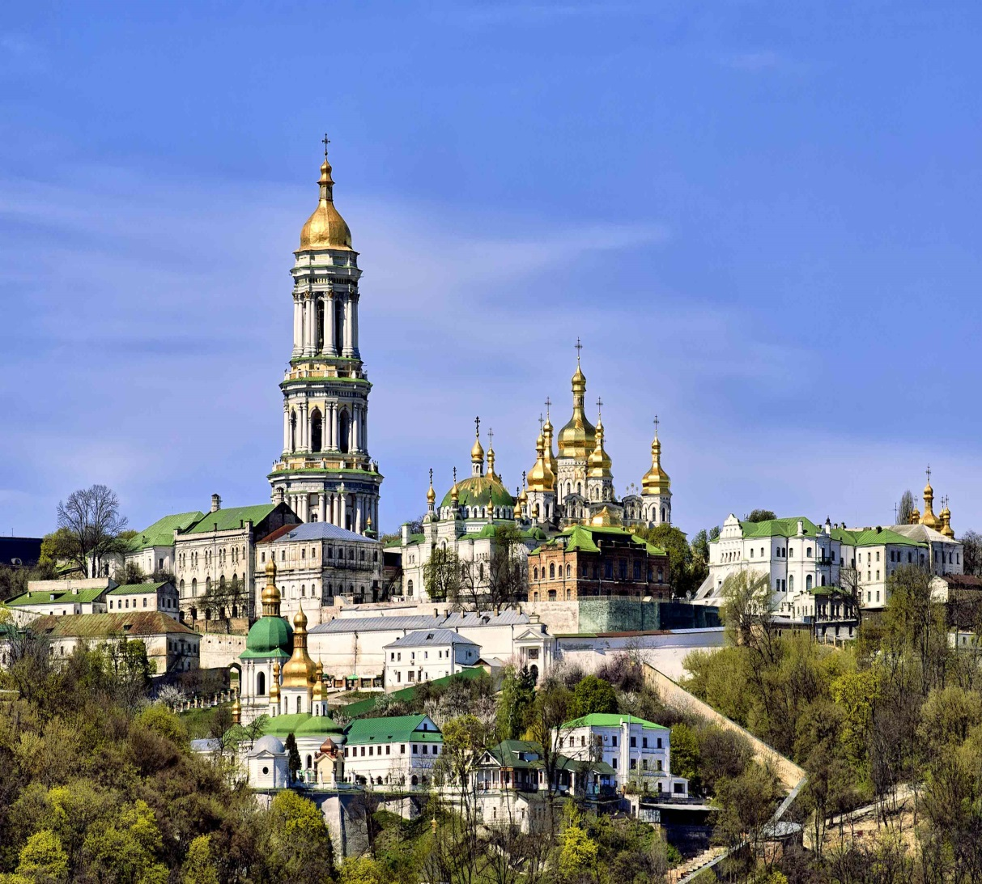
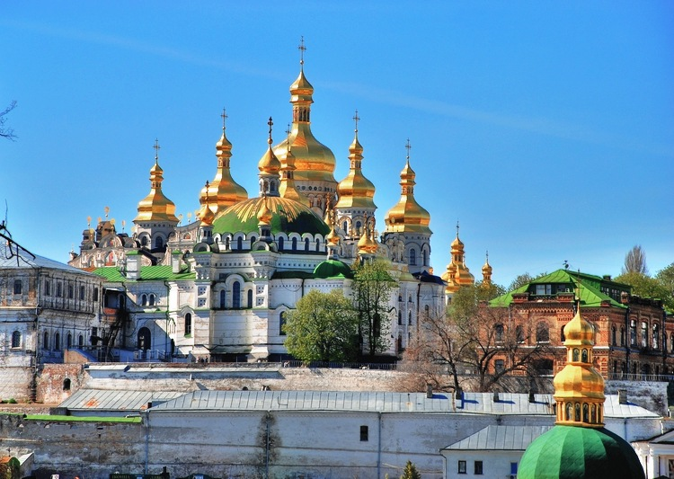
Києво-Печерська Лавра – одна з найбільших православних святинь України, визначна пам’ятка історії та архітектури, а також діючий монастир Української православної церкви Московського патріархату зі статусом лаври. З часу свого заснування як печерного монастиря у 1051 році стала осередком християнства в 11 столітті на теренах Русі. Тут Нестор Літописець написав «Повість минулих літ». На території Верхньої Лаври діє «Національний Києво-Печерський історико-культурний заповідник», якому було надано статус національного у 1996 році. Монастирське життя зосереджене на території Нижньої лаври. Обидві частини Лаври відкриті для відвідувачів. Києво-Печерську лавру занесено до Семи Чудес України у 2007 році .

Slide 6
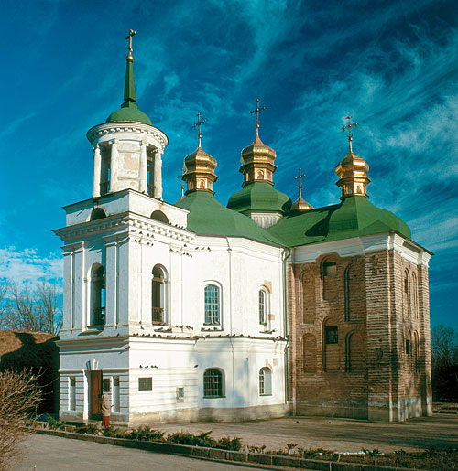
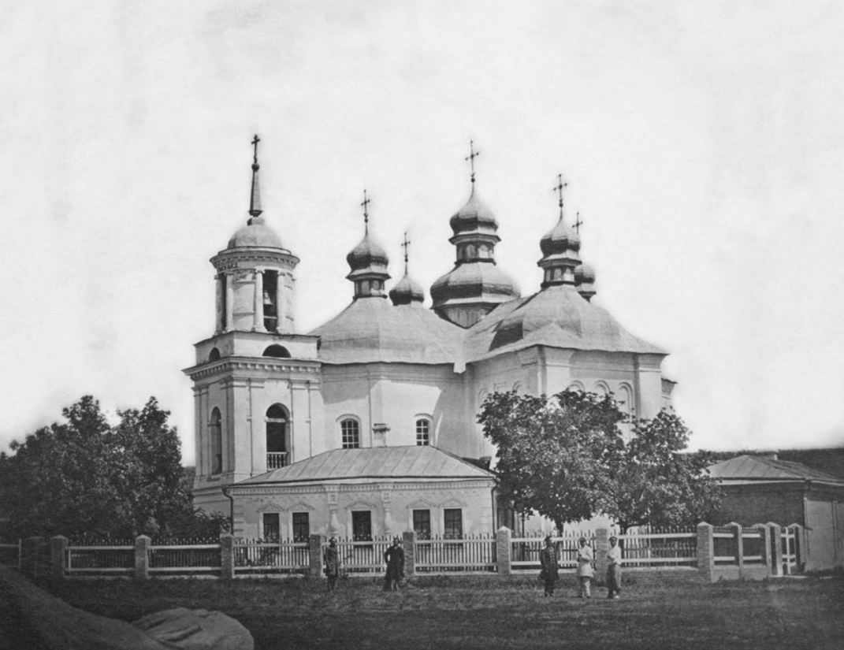
Церква Спаса на Берестові (збудована між 1113 і 1125 рр.) — стародавня церква поблизу Києво-Печерської лаври, пам’ятка архітектури XI–XII ст. Розташована за межею фортечних мурів Києво-Печерської лаври, проте вважається частиною історико-архітектурного ансамблю лаври. Цінністю церкви Спаса на Берестові є фрески, зроблені в 11, 12 та 17 століттях. Найдревніші розписи вважали втраченими до 1970 року. Як не парадоксально, але вони збереглися краще, ніж ті, які зроблені пізніше. Останні створили живописці з Афону. Частина фресок потребує реставрації.

Slide 7
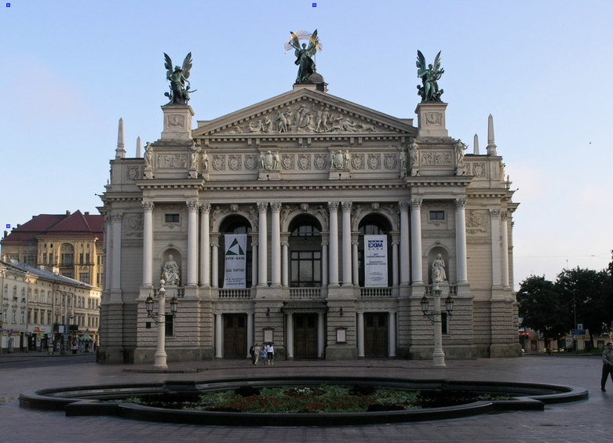
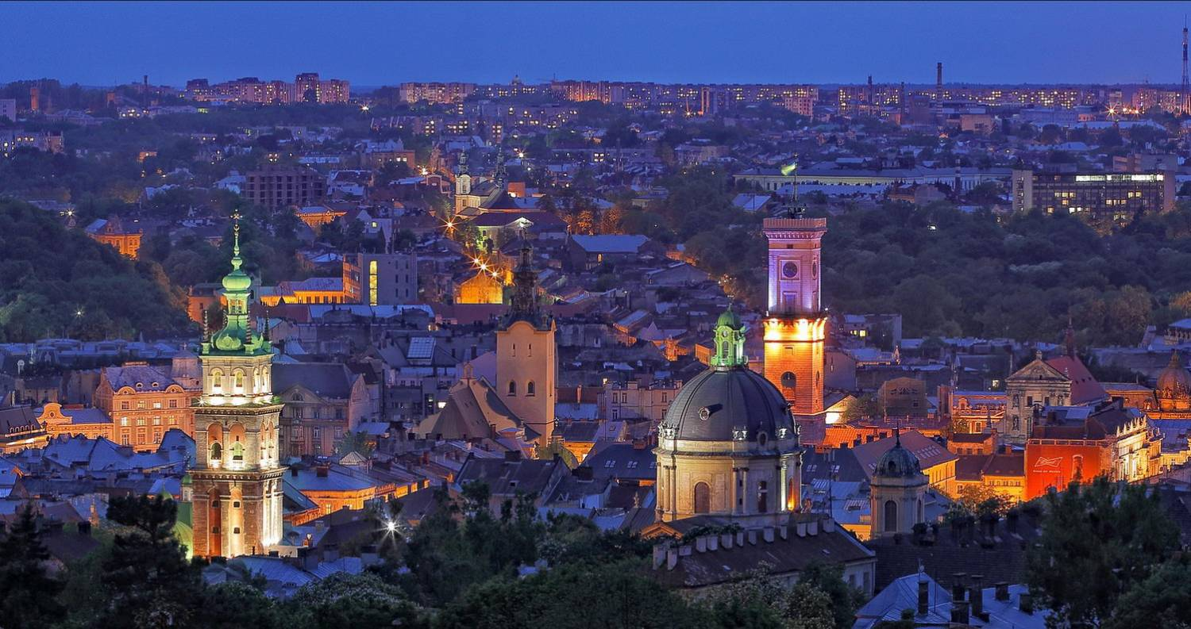
Ансамбль історичного центру Львова
Під цим терміном мається на увазі перший район Львова, де було засновано місто, яким воно довгий час обмежувалося, і звідки розвивалося. Йдеться про територію, розташовану в улоговині між пагорбами. До списку світової спадщини ЮНЕСКО входить з 1998 року. Об’єднання художніх та архітектурних традицій Східної Європи, Італії і Німеччини стало причиною внесення його до когорти найцінніших пам’яток. Центр є найдревнішою частиною міста. Тут перше поселення з’явилося у 12 столітті. Саме навколо старої площі Ринок і розбудовувалося місто. З тогочасних вуличок досі можна пройтися «Волинським шляхом» (вул. Б. Хмельницького). У центрі були зосереджені адміністративні та культурні будівлі – міська ратуша, Вірменська та Успенська церкви. Ці та інші об’єкти роками залишаються місцями «паломництва» для туристів.

Slide 8
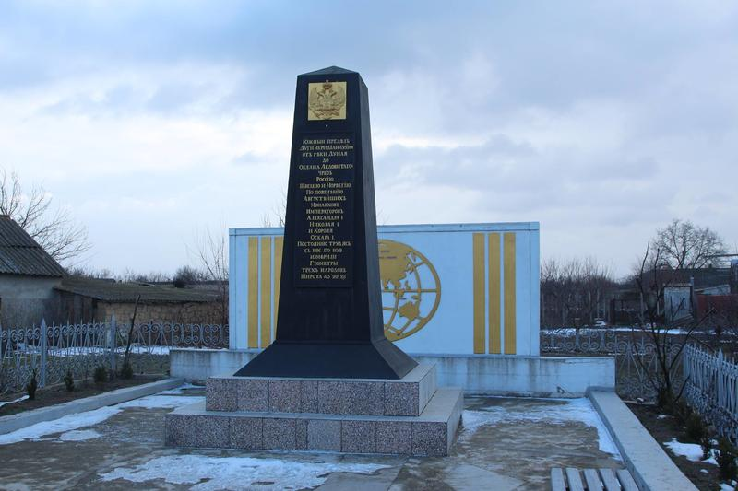
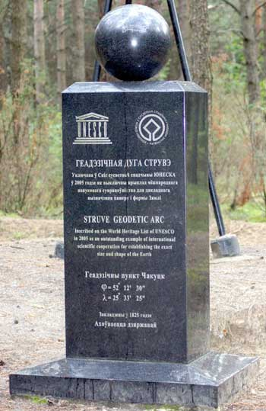
Дуга Струве
Геодезична дуга Струве («Російсько-Скандинавська дуга») – це дуга на 25-градусному меридіані східної довготи довжиною понад 2821 км, що складається з 265 тріангуляційних вимірювальних пунктів а також 60 додаткових пунктів. У ХІХ столітті вона служила для визначення параметрів Землі, її форми та розміру. Унікальна пам’ятка ЮНЕСКО з 2005 року.Саме це унікальне дослідження дозволило вченому Василю Струве точно розрахувати розміри Землі. Це стало новою точкою відліку для багатьох наук. В Україні геодезичні точки розміщені у кількох областях: села Катеринівка, Гвардійське (Хмельницька область), Стара Некрасівка (Одеська область), Гірники (Рівненська область), Крупа, Гута-Камінська (Волинська область).

Slide 9
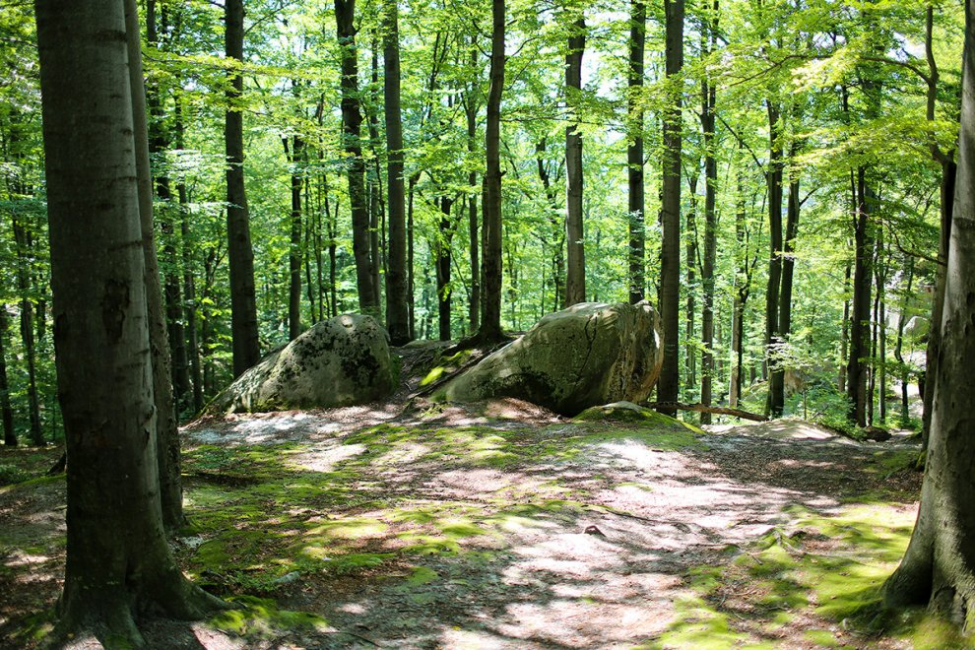
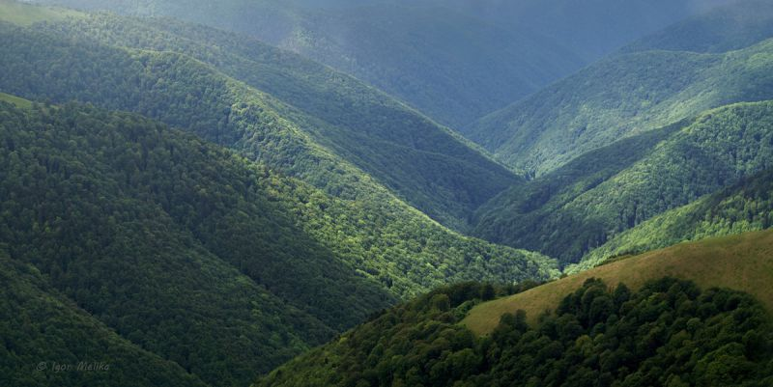
Букові праліси Карпат та давні букові ліси
Букові праліси Карпат — транснаціональний серійний природний об’єкт, що складається з десяти окремих масивів, які розташовані вздовж осі завдовжки 185 км. Простягається від Рахівських гір та Чорногірського хребта в Україні на захід Полонинським хребтом до гір Буковські Врхи та Вигорлат у Словаччині. Понад 70% цих пралісів розташовані в Україні. Загалом «Букові праліси Карпат» займають площу майже 78 тисяч гектарів. До списку Світової спадщини праліси потрапили через те, що становлять надзвичайну цінність як взірець недоторканих природних комплексів помірних лісів. Крім того, букові праліси Карпат вирізняються специфічною флорою та фауною і є окремою екосистемою.Саме тут можна побачити, як виглядали ліси тисячу років тому. У лісах заборонено вести господарську діяльність, що і дозволило зберегти первозданність природи. Деяким тутешнім букам по 500 років! До списку світової спадщини ЮНЕСКО внесені у 2006 році.

Slide 10
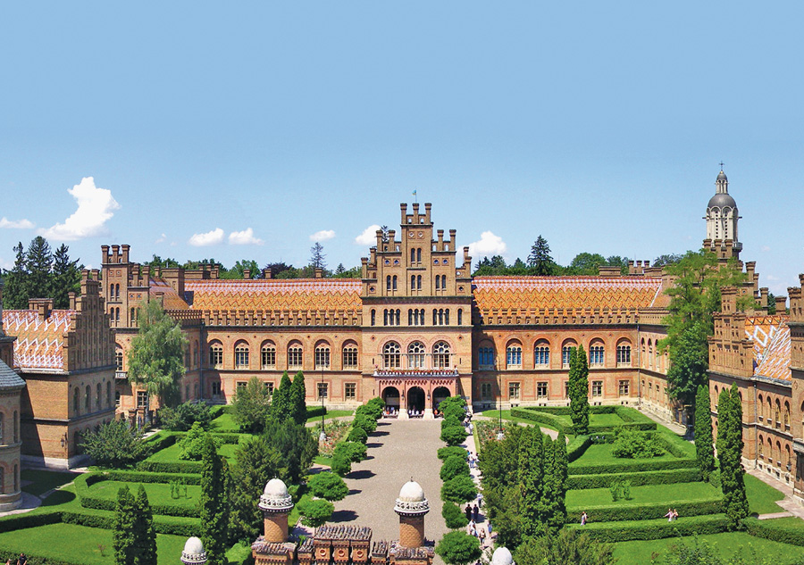
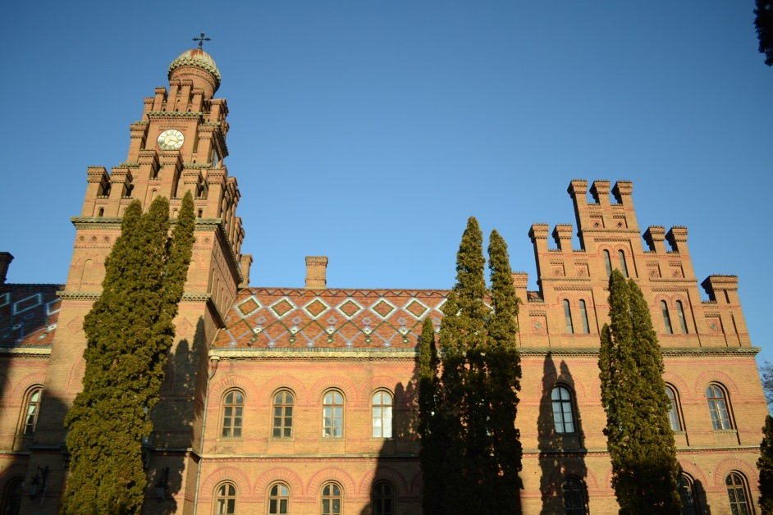
Резиденція митрополитів Буковини і Далмації
Збудована у 1864 – 1882 рр. як центр майбутньої Буковинської митрополії. Попри відносно молодий вік (зведена в 1882 році), резиденція є справжньою перлиною Західної України. Зведена у стилі еклектики, споруда вражає красою та масштабами. Ансамбль будівлі становлять: головний корпус, церква Трьох Святителів, колишній пресвітерій, дендропарк. Єдина зі споруд освітнього значення, внесена до списку ЮНЕСКО у 2011 році. Сьогодні тут навчаються студенти Чернівецького національного університету ім. Ю. Федьковича.

Slide 11
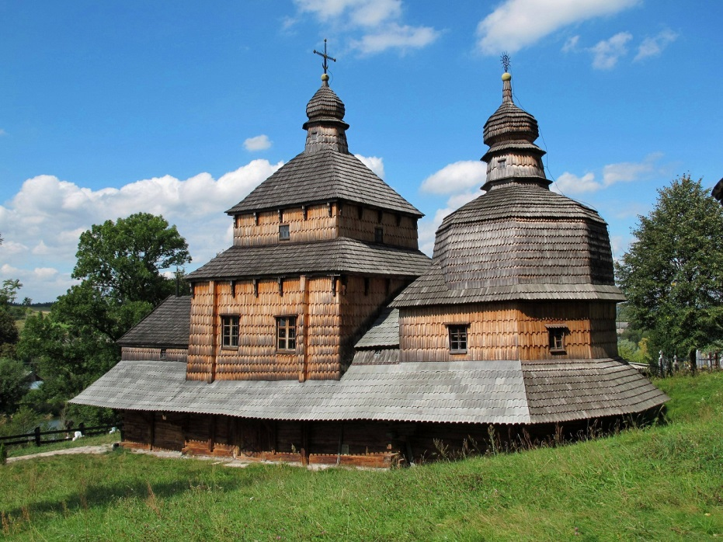
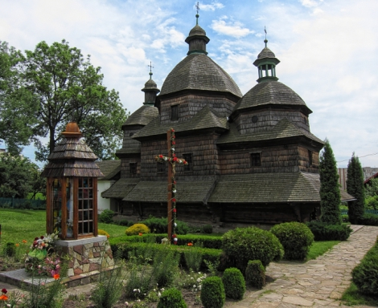
Дерев’яні церкви карпатського регіону Польщі і України
Група історично цінних унікальних дерев’яних церков, внесені до списку всесвітньої спадщини ЮНЕСКО у 2013 році. До списку загалом внесено 16 українських церков. 8 із них розташовані в Польщі і 8 в Україні. Церкви представляють такі типи архітектури: гуцульський (Україна), галицький (чотири Україна і дві на території Польщі), бойківський (дві в Україні та одна в Польщі) і лемківський (всі п’ять на території Польщі) На території України розташовані такі вісім храмів: дві Церкви Святого Духа (у Рогатині на Івано-Франківщині та у селі Потелич Жовквівського району на Львівщині), Церква Собору Пресвятої Богородиці (село Матків, Турківський район, Львівщина), Церква Святої Трійці (Жовква, Львівська область), Церква святого Юра (Дрогобич, Львівщина), Церква Різдва Пресвятої Богородиці (село Нижній Вербіж Коломийського району на Івано-Франківщині), Церква Вознесіння Господнього (селище Ясіня Рахівського району на Закарпатті), Церква святого Михайла (село Ужок Велилкоберезнянського району на Закарпатті.

Slide 12
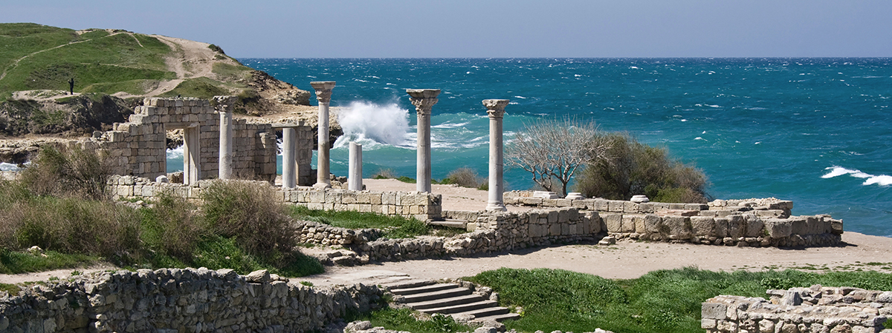
Херсонес Таврійський
Херсонес був заснований 422–421 рр. до н. е. грецькими вихідцями з Гераклеї Понтійської як грецька колонія на північному узбережжі Чорного моря і за античної доби став важливим торговельним, ремісничим і політичним центром південно-західного узбережжя Криму. Місто увійшло в історію Стародавньої Греції, Риму та Візантії. Про це свідчать і архітектурні стилі будівель. У часи Київської Русі це місто було відомо під назвою Корсунь. Саме тут, за переказами, прийняв християнство князь Володимир перед тим, як охрестити всю київську державу. Херсонес проіснував із перервами до 1399 року, коли місто спалив темник Золотої Орди Едигей. Саме руїни Херсонесу були зображені на першій версії української одногривневої купюри. До всесвітньої спадщини ЮНЕСКО внесений у 2013 році.

